Slide 1
Autor: Mgr. Jana Pavlůsková
Datum: březen 2012
Ročník: 7.
Vzdělávací oblast: Člověk a příroda
Vzdělávací obor: Zeměpis
Tematický okruh: Zeměpis světadílů
Téma: Andské státy
Anotace: Prezentace určená jako výklad k učivu o přírodních a
socioekonomických podmínkách andských států.
Materiál je doplněn množstvím fotografií, shrnutím ve
formě otázek k opakování a odkazem na interaktivní
test k procvičení.

Slide 2
Andské státy

Slide 3
Zopakujte si:
a)
Jezero Titicaca je
nejvýše položené jezero na světě
nejslanější jezero na světě
nejmenší jezero na světě

Slide 4
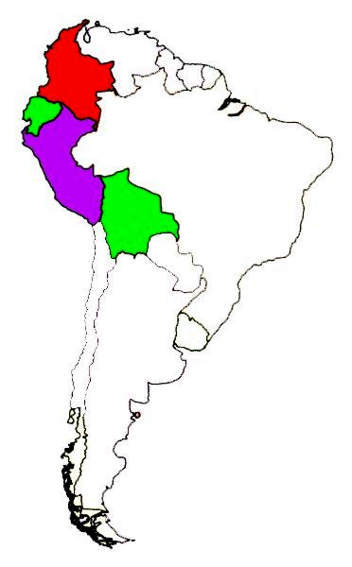
Kolumbie – Bogota
Ekvádor – Quito
Španělské slovo Ecuador znamená "rovník".
Peru – Lima
Bolívie – La Paz,
Sucre
Své jméno má Bolívie po prvním prezidentu Simónu Bolívarovi.
Sucre je oficiální, La Paz administrativní hl. město.
Kolumbie
Ekvádor
Peru
Bolívie

Slide 5
PŘÍRODNÍ PODMÍNKY
všemi státy prochází Andy
na východě území Amazonská nížina
- tropický podnebný pás (poloha mezi rovníkem a
obratníkem Kozoroha)
- vzhledem k velkým nadmořským výškám se zde
vyskytují všechny vegetační stupně
v peruánských Andách pramení Amazonka, část
kolumbijsko – venezuelské hranice tvoří řeka Orinoco
(Orinocu znamená v jazyce indiánů „řeka“)
- celou oblast sužuje častá sopečná činnost

Slide 6
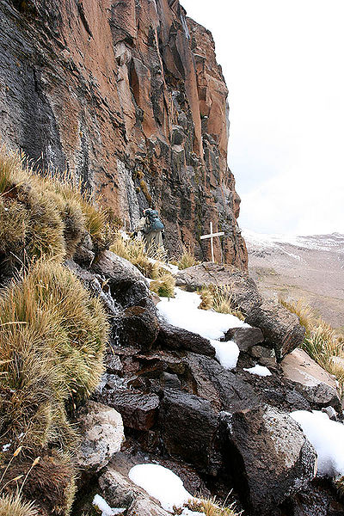
Výzkum a hledání pramene Amazonky prováděl v letech 1999 a 2000 vědecký tým doc. Bohumíra Janského z Přírodovědecké fakulty Univerzity Karlovy. Výsledkem expedic bylo zmapování čtyř hlavních pramenných toků řeky Lloquety (jedna ze zdrojnic Amazonky) Provedené výzkumy zjistily, že nejdelší a plošně největší povodí má Carhuasanta. Nejvzdálenějším místem povodí od ústí Amazonky do Atlantiku je vrchol hory Nevado del Mismi, z něhož odtéká voda do povodí Carhuasanty. Ze čtyř hlavních kritérií pro určení hlavního pramene (další jsou největší vodnost a nejvyšší nadmořskou výšku pramene) splňuje dvě řeka Carhuasanta. Zjištěné rozdíly však byly minimální a proto doc. Janský navrhl hovořit o čtyřech pramenných tocích řeky Lloquety (a celé Amazonky). Tuto lokalitu navštívilo rovněž mnoho individuálních českých cestovatelů.
Obr. 2 - Pramen Carhuasanty pod Nevado del Mismi

Slide 7
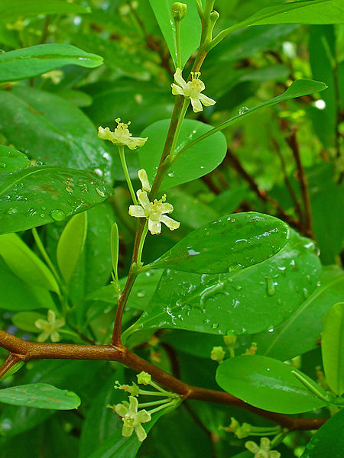
KOLUMBIE
Jako jediná země Jižní Ameriky má pobřeží u obou oceánů (Atlantského oceánu a Tichého oceánu). Obyvatelé mluví španělsky a hlásí se ke katolické církvi. V zemi probíhá konflikt mezi vládou a drogovými kartely.
těžba zlata a smaragdů
(v horách)
vývoz: orchideje, banány
pěstování koky a marihuany
(nelegální)
Obr. 3 – koka pravá

Slide 8
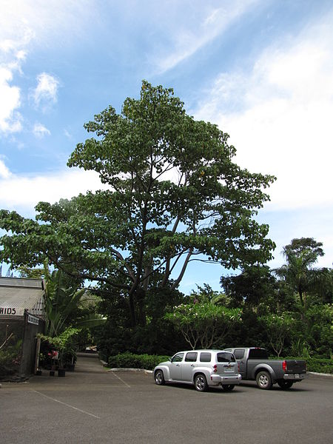
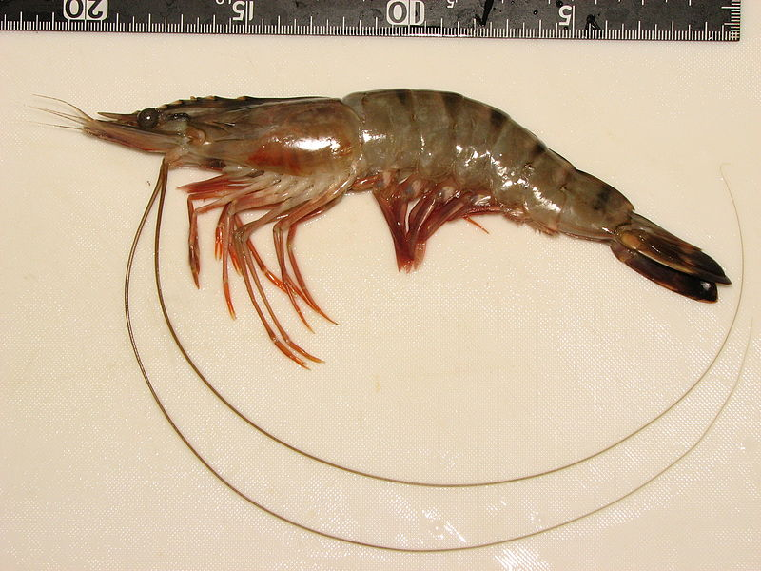
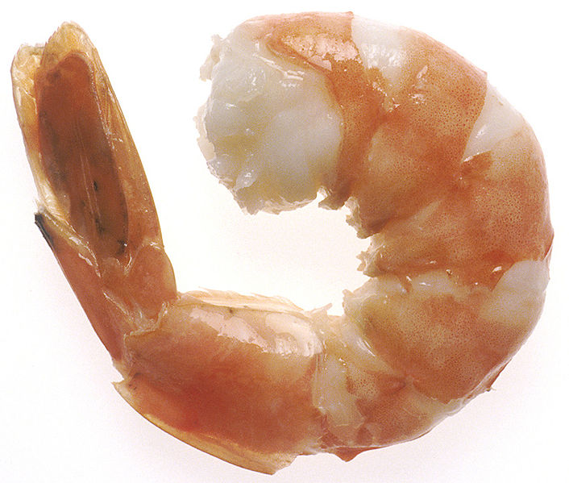
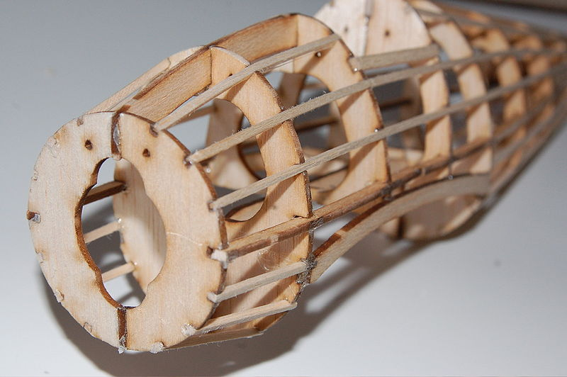
EKVÁDOR
leží na rovníku
součástí Ekvádoru jsou rovněž Galapágy
hlavními vývozními artikly Ekvádoru jsou ropa, kakao,
káva, květiny, balza, banány a garnáti.
Obr. 5 - garnát
Obr. 4 – balsový strom
Obr. 6 – dušený garnát
Obr. 7 – balsový model

Slide 9
PERU
Ještě před necelými pěti stoletími představovalo území Peru centrum říše Inků táhnoucí se i dál na jih a sever. Potomci Inků nadále žijí v Andách tradičním způsobem života a tvoří polovinu peruánské populace. Nejvyšší horou je Huascarán (6768 m n. m.). Na území Peru se nachází i největší jezero Jižní Ameriky Titicaca (6900 km²). Tichomořské pobřeží postihuje klimatická anomálie El Niño.

Slide 10
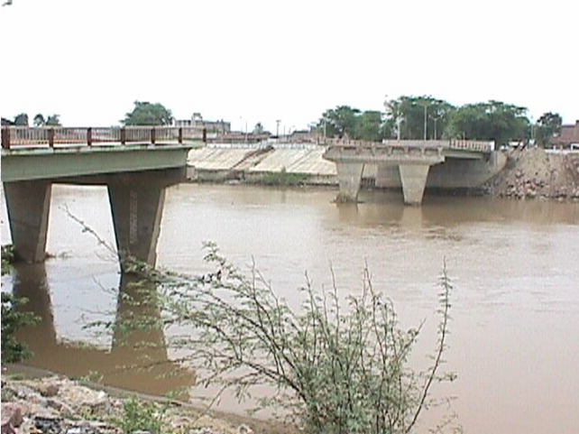
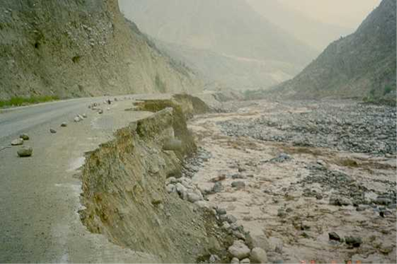
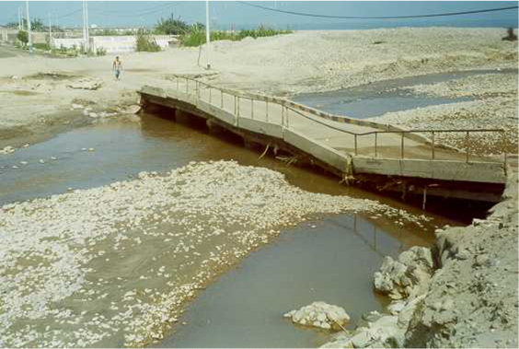
EL NIÑO.
Klimatický jev El Niño je způsoben narušením rovnováhy vzdušných a oceánských proudů. Způsobuje záplavy, velká sucha, vymírání a stěhování ryb v oceánu.
Poprvé byl pojmenován ve století 19. Jelikož se objevoval vždy kolem Vánoc, rybáři ze zemí Latinské Ameriky mu začali říkat El Niño (Ježíšek, Jezulátko).
Obr. 8
Obr. 10
Obr. 9

Slide 11
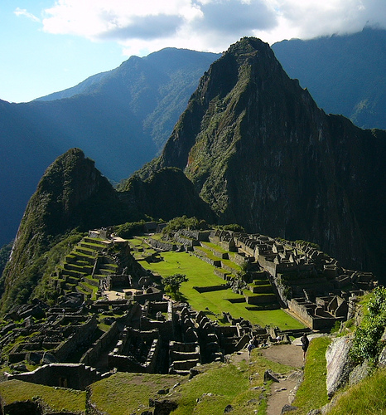
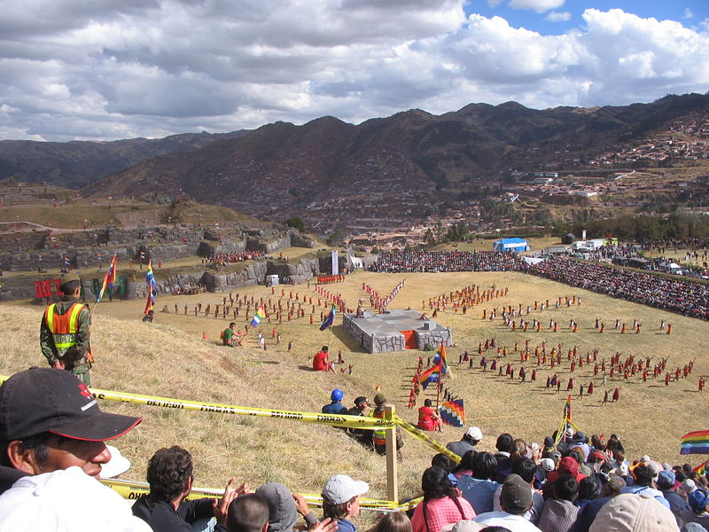
INCKÁ
ŘÍŠE
Obr. 12 – Cuzco, slavnost Slunce
Obr. 11 – Machu Picchu

Slide 12
BOLÍVIE
Bolivijské Andy jsou v podstatě náhorní plošinou, ohraničenou vysokými horskými hřbety. Na jihozápadě je Altiplano vyplněno slaným jezerem Poopó a slanými močály Salar de Uyuni a Salar de Coipasa. Bolívie patří k nejchudším a nejméně rozvinutým zemím Jižní Ameriky. Hlavním odvětvím hospodářství je těžba nerostných surovin (rudy stříbra, antimon, cín, wolfram, ropa, zemní plyn, zinek, olovo, zlato a lithium).

Slide 13
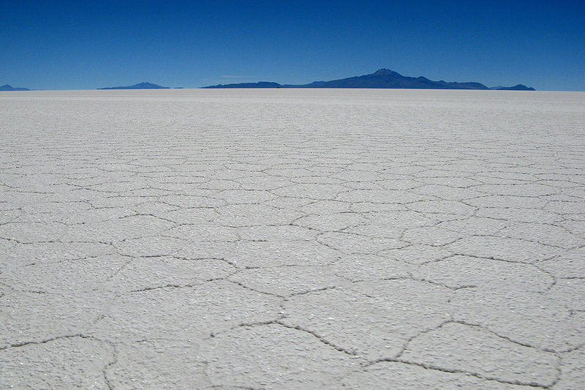
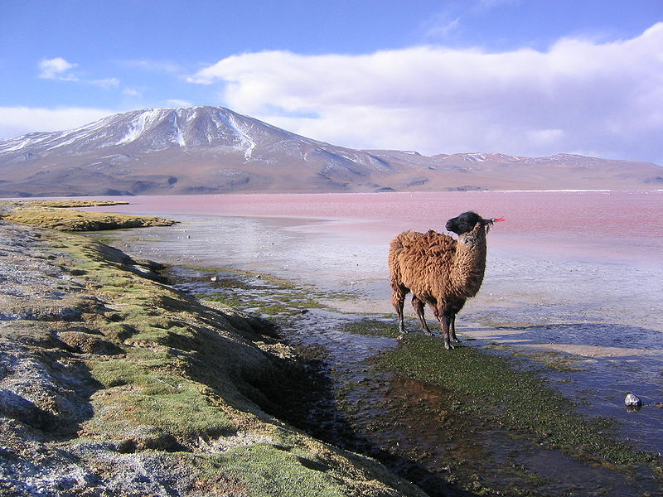
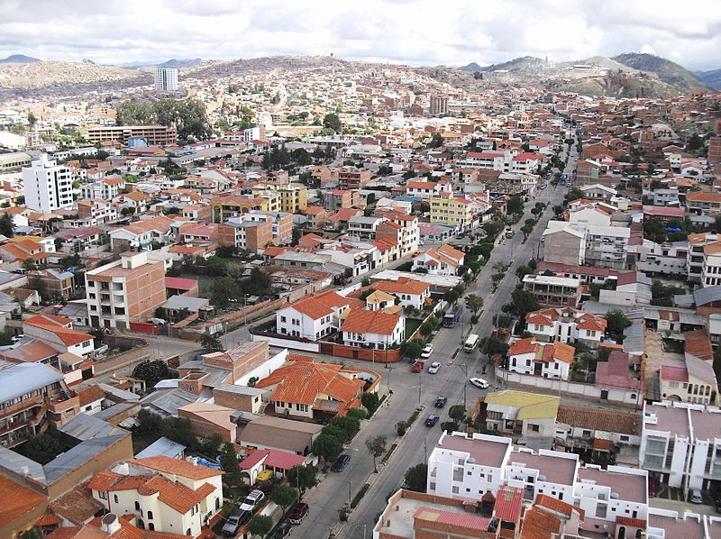
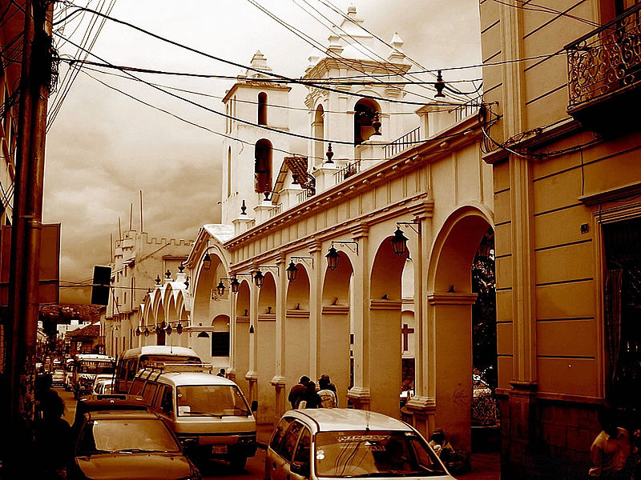
Obr. 13 - Salar de Uyuni je největší solná pláň na světě
Obr. 14 – lama v laguně bolivijského Altiplana
Obr. 15 - Sucre
Obr. 16 - Sucre

Slide 14
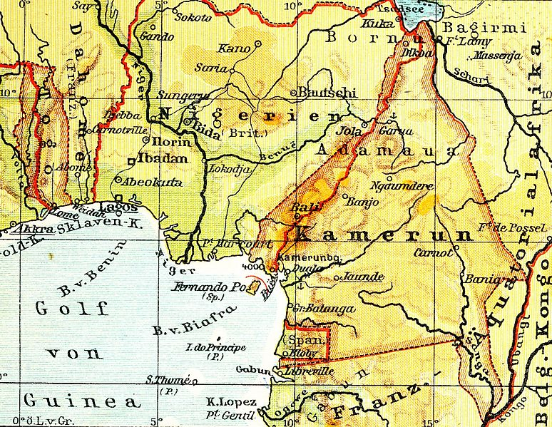
UKAŽ NA MAPĚ
Západní Kordillera, Centrální Kordillera, Východní Kordillera, Amazonka, Orinoco, Titicaca, Huascaran
Kolumbie, Ekvádor, Peru, Bolívie, Bogotá, Quito, Lima, Sucre, La Paz

Slide 15
OTÁZKY K OPAKOVÁNÍ
Popiš přírodní podmínky andských států (povrch, podnebí, přírodní krajiny, vodstvo)
Ve kterém státě pramení Amazonka?
Po hranici kterého andského státu teče Orinoco?
Popiš některé charakteristické znaky jednotlivých andských států.
Na území kterého státu se rozkládala říše Inků?
PROCVIČTE SE V TESTÍKU
http://www.zcsol.cz/index.php?s=diktaty/spust&jmeno_diktatu=z7_01_Pob%F8e%9E%ED%20St%F8edozemn%EDho%20mo%F8e.txt

Slide 16
POUŽITÉ ZDROJE
Obr. 1 - Haylli [2012-03-01], dostupné pod licencí Creative Commons na www: http://commons.wikimedia.org/wiki/File:Southamerica-political-blank-01.png?uselang=cs
Obr. 2 - Jialiang Gao [2012-03-03], dostupné pod licencí Creative Commons na www: http://commons.wikimedia.org/wiki/File:Amazon_origin_at_Mismi.jpg
Obr. 3 - H. Zell [2012-03-03], dostupné pod licencí Creative Commons na www: http://commons.wikimedia.org/wiki/File:Erythroxylum_coca_002.JPG
Obr. 4 - Forest & Kim Starr [2012-03-04], dostupné pod licencí Creative Commons na www: http://en.wikipedia.org/wiki/File:Starr-090720-3129.jpg
Obr. 5 – self [2012-03-04], dostupné pod licencí Creative Commons na www: http://en.wikipedia.org/wiki/File:Penaeus_monodon.jpg
Obr. 6 - Renee Come [2012-03-04], dostupné jako volné dílo na www: http://commons.wikimedia.org/wiki/File:NCI_steamed_shrimp.jpg
Obr. 7 - Zach Vesoulis [2012-03-04], dostupné jako volné dílo na www: http://commons.wikimedia.org/wiki/File:Balsa_airframe.jpg
Obr. 8 - Alfredo Bianco [2012-03-04], dostupné jako volné dílo na www: http://commons.wikimedia.org/wiki/File:Antiguo_puente_Bolognesi_-_Piura_-_Per%C3%BA.png
Obr. 9 - Alfredo Bianco [2012-03-04], dostupné jako volné dílo na www: http://commons.wikimedia.org/wiki/File:Puente_da%C3%B1ado_por_el_Fen%C3%B3meno_El_Ni%C3%B1o_en_la_Costa_Peruana.png
Obr. 10 - Alfredo Bianco [2012-03-04], dostupné jako volné dílo na www: http://commons.wikimedia.org/wiki/File:Erosi%C3%B3n_en_la_carretera_al_fondo_del_valle.png
Obr. 11 - Pickle.monger [2012-03-05], dostupné pod licencí Creative Commons na www: http://commons.wikimedia.org/wiki/File:238964258_302cb218c3.jpg
Obr. 12 - Mme Berthe [2012-03-05], dostupné pod licencí Creative Commons na www: http://commons.wikimedia.org/wiki/File:Inti_Raymi_2007_Cuzco.jpg?uselang=cs
Obr. 13 - Martint [2012-03-05], dostupné pod licencí GNU Free Documentation License na www: http://commons.wikimedia.org/wiki/File:Bolivie-Salar_de_Uyuni-MT.jpg
Obr. 14 - Phil Whitehouse [2012-03-05], dostupné pod licencí Creative Commons na www: http://commons.wikimedia.org/wiki/File:Llama_en_la_laguna_Colorada_Potos%C3%AD_Bolivia.jpg
Obr. 15 - Jesús Alvarez Rojas [2012-03-05], dostupné pod licencí Creative Commons na www: http://commons.wikimedia.org/wiki/File:Panoramica_de_Sucre_desde_la_Torre_Royal.jpg?uselang=cs
Obr. 16 - janto.com.ar [2012-03-05], dostupné pod licencí Creative Commons na www: http://commons.wikimedia.org/wiki/File:Sucre_01.jpg?uselang=cs

